Slide 1
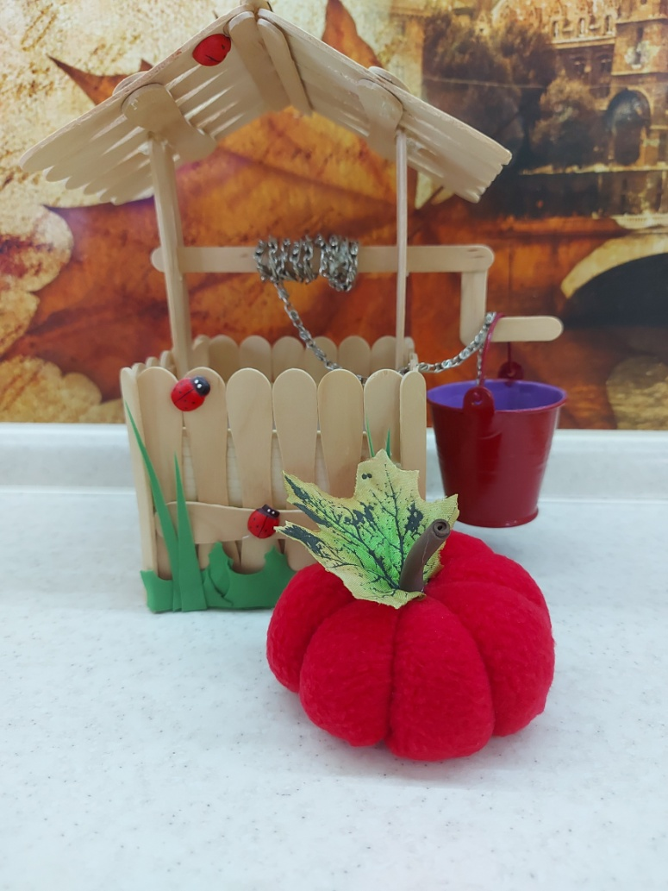
ТЫКВА
(2 год обучения)
МАУДО г. Нягани «Центр детского творчества»
Детское объединение "Страна рукоделия"
Составила: Хомякова Ольга Александровна
педагог дополнительного образования
г. Нягань

Slide 2
Для изготовления тыквы нам понадобится:
Ткань (любого цвета);
Кусочек фоамирана для хвостика;
Листик;
Наполнитель;
Иголка и нитки;
Ножницы;
Клей.
НЕ ЗАБЫВАЕМ
ПРО ТЕХНИКУ БЕЗОПАСНОСТИ
ПРИ РАБОТЕ С ИГОЛКОЙ,
НОЖНИЦАМИ И КЛЕЕМ!!!

Slide 3
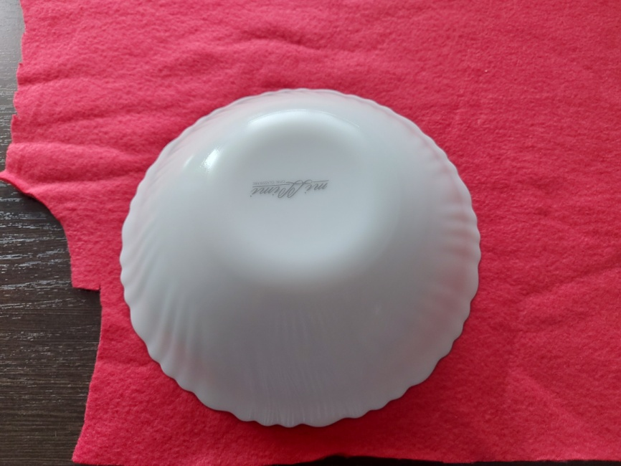
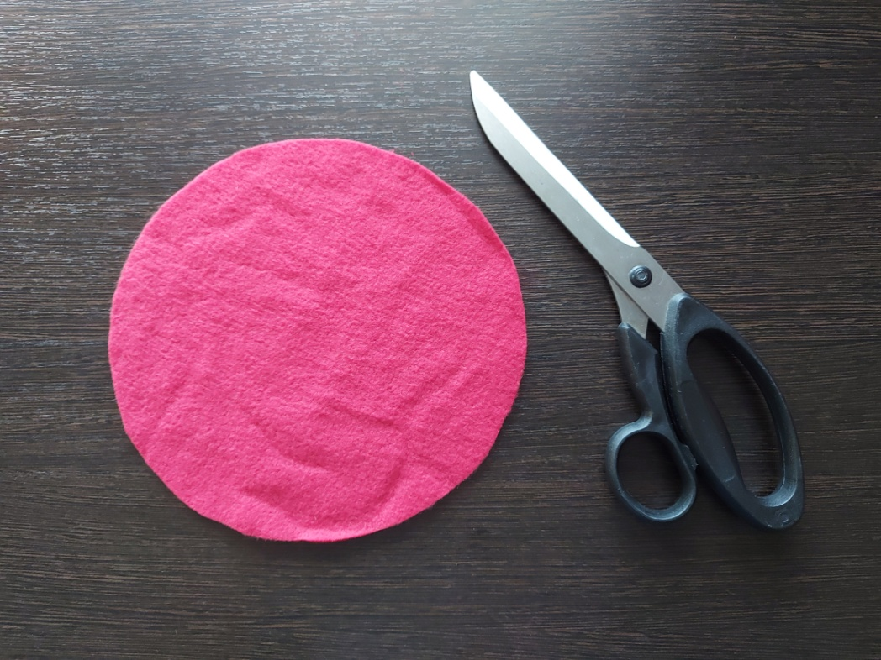
Вырезаем из ткани круг.

Slide 4
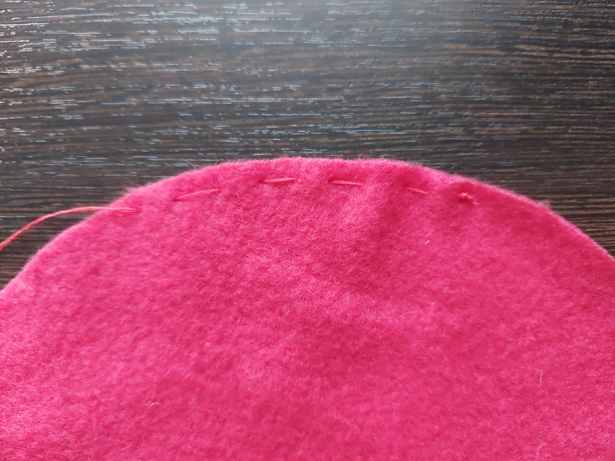
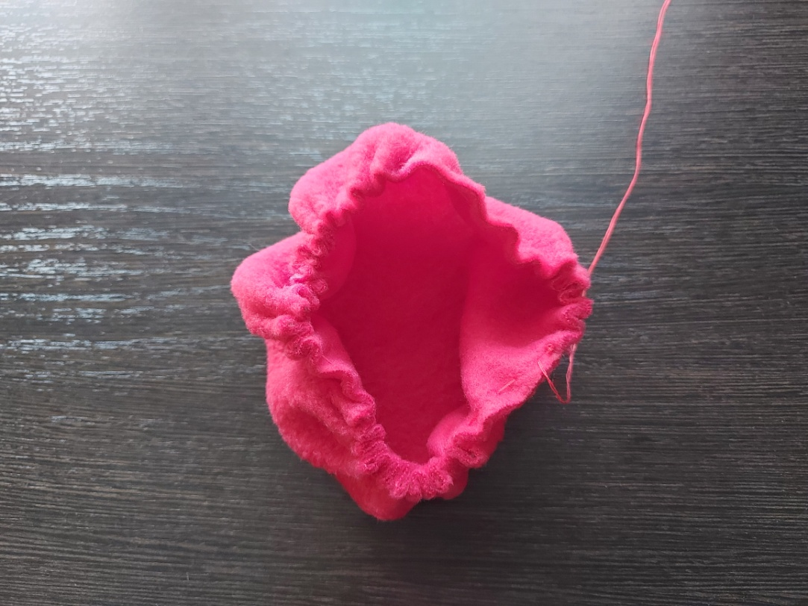
Сшиваем по контуру круга швом «вперед иголку» и затягиваем, оставляя небольшое отверстие для наполнителя (нитку не отрезаем).

Slide 5
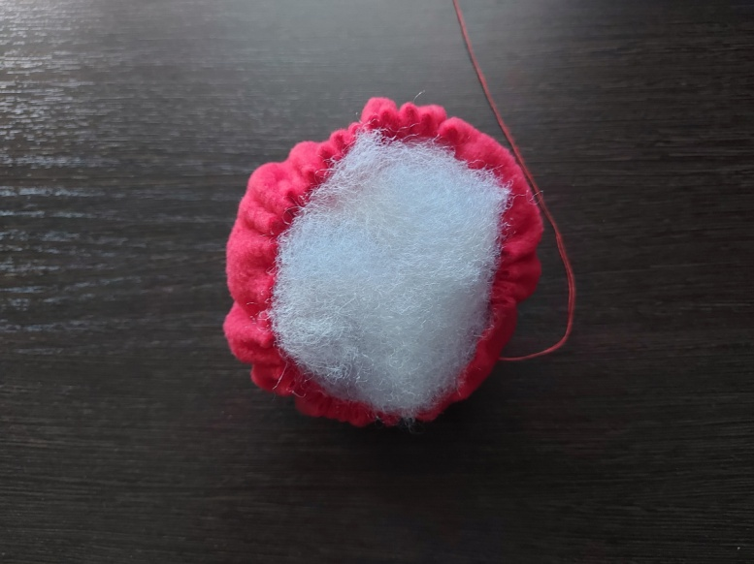
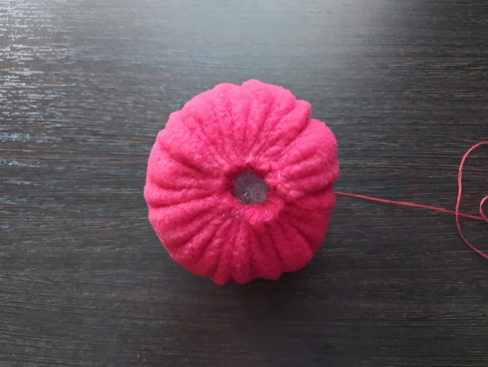
Набиваем тыкву, стягиваем отверстие и зашиваем.

Slide 6
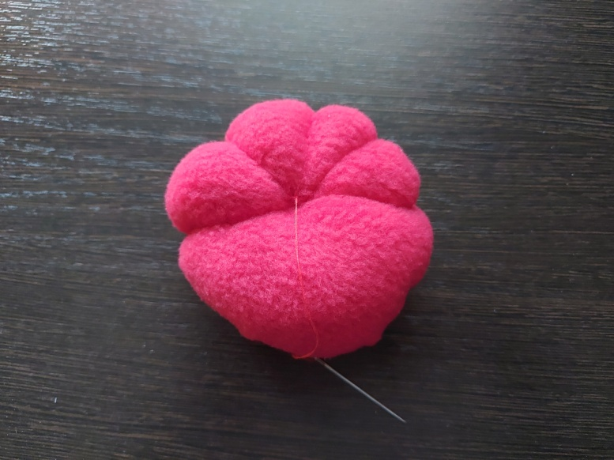
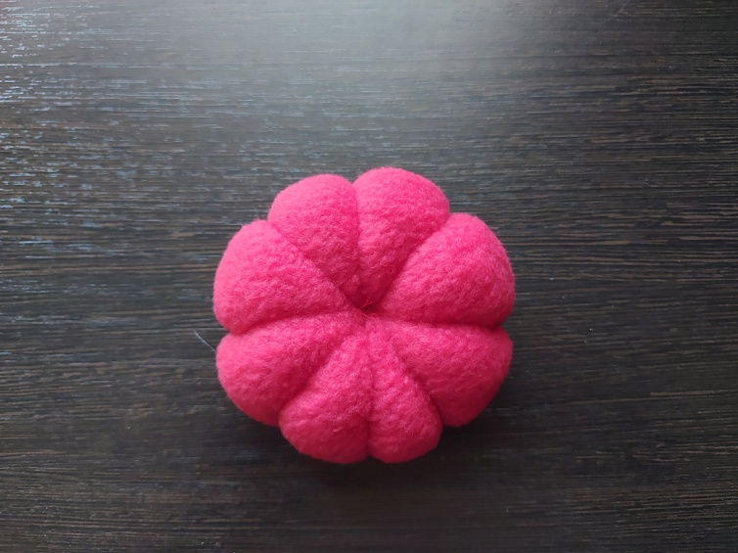
Затем прошиваем тыкву так, чтобы получились дольки. Проводим иглу сверху вниз через середину, натягиваем нить. И так 8 раз.

Slide 7
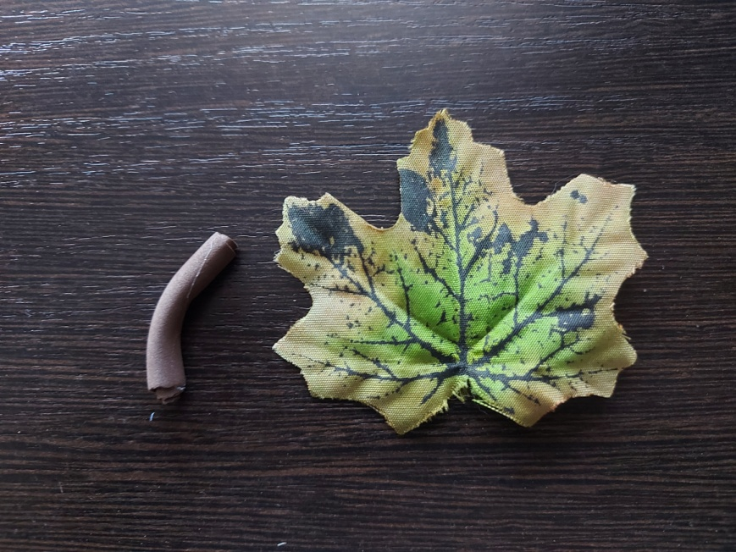
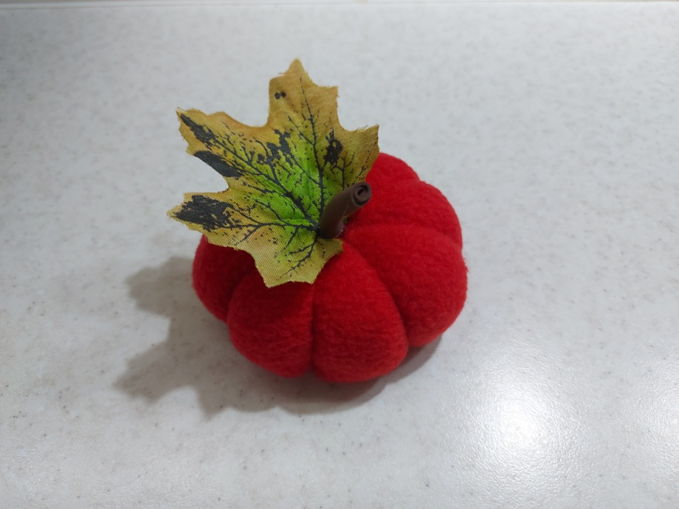
Скручиваем кусочек фоамирана в трубочку. Приклеиваем хвостик и листик.

Slide 8
Все готово!

